Slide 1
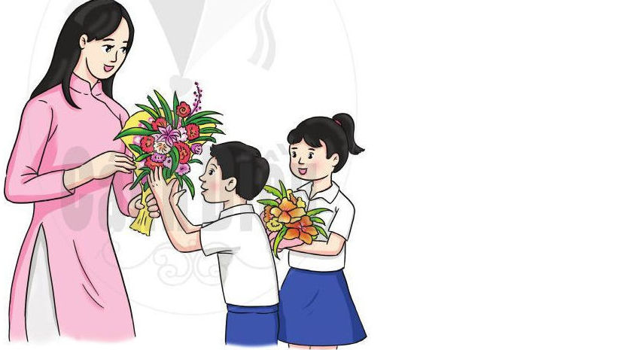
Trong tháng 11 có ngày lễ lớn nào mà em biết?
Giới thiệu bài

Slide 2

ÂM NHẠC LỚP 5
TIẾT 9
HỌC HÁT: BÀI NHỮNG BÔNG HOA NHỮNG BÀI CA
NHẠC VÀ LỜI: HOÀNG LONG
NHỚ ƠN THẦY CÔ

Slide 3

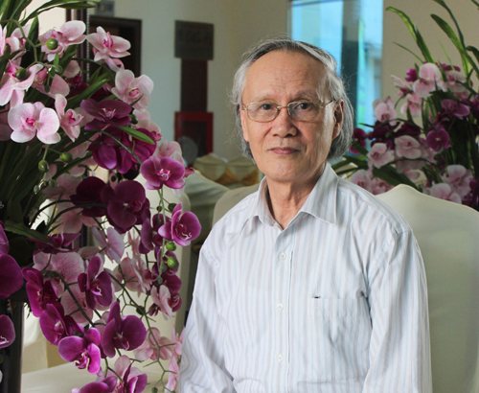
HĐ: TÌM HIỂU-KHÁM PHÁ
Hoàng Long (sinh 1942) anh em song sinh với nhạc sĩ Hoàng Lân. Các tác phẩm thiếu nhi như: Đường và chân. Những bông hoa những bài ca (1982). Làm chú bộ đội (1982)
Bài hát vui tươi trong sáng thể hiện lòng kính yêu và tình cảm biết ơn của các em học sinh đối với thầy cô- người đã dạy dỗ, chăm lo cho các em khi các em còn ngồi trên ghế nhà trường.
Tác giả, tác phẩm

Slide 4
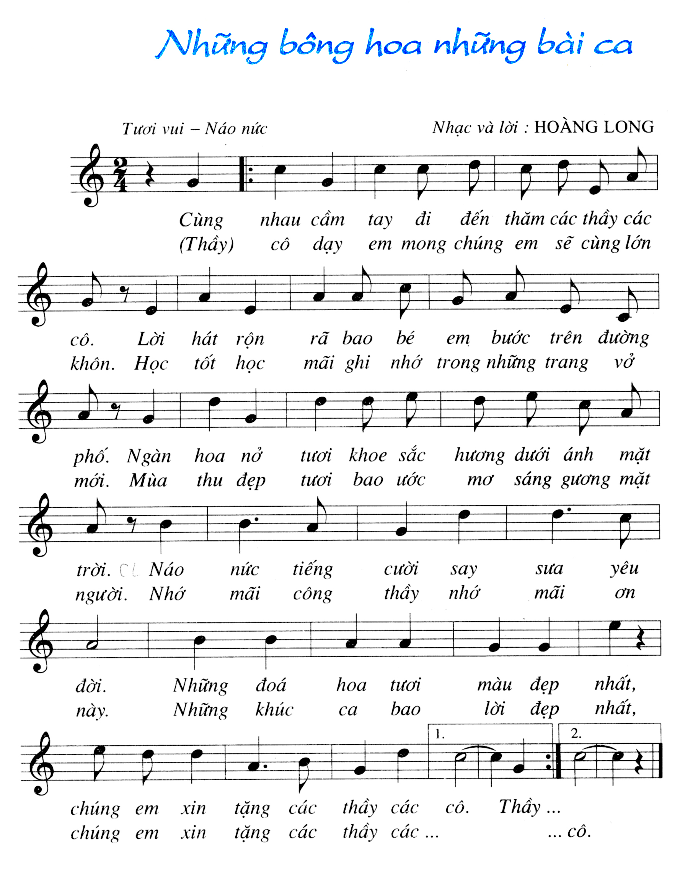



Slide 5

Đọc lời ca
Lời 1
Câu 1:Cùng nhau cầm tay đi đến thăm các thầy các cô.
Câu 2:Lời hát rộn rã bao bé em bước trên đường phố.
Câu 3:Ngàn hoa nở tươi khoe sắc hương dưới ánh mặt trời.
Câu 4:Náo nức tiếng cười, say sưa yêu đời.
Câu 5:Những đóa hoa tươi màu đẹp nhất.
Câu 6:Chúng em xin tặng các thầy các cô.
Câu 1:Thầy cô dạy em mong chúng em sẽ cùng lớn khôn.
Câu 2:Học tốt học mãi ghi nhớ trong những trang vở mới.
Câu 3: Mùa thu đẹp tươi bao ước mơ sáng gương mặt người.
Câu 4:Nhớ mãi công thầy, nhớ mãi ơn này.
Câu 5:Những khúc ca bao lời đẹp nhất.
Câu 6:Chúng em xin tặng các thầy các cô.
Lời 2

Slide 6




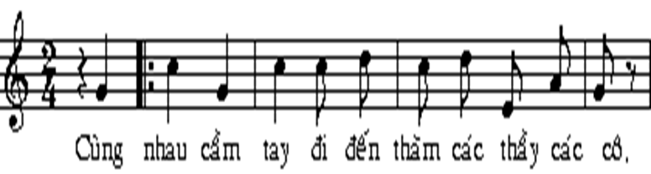
TẬP HÁT TỪNG CÂU
Câu 1

Slide 7
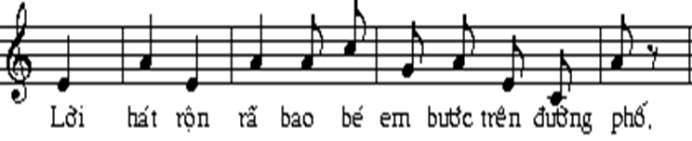
TẬP HÁT TỪNG CÂU
Câu 2

Slide 8

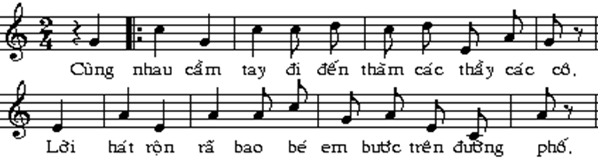
Câu 1 và 2

Slide 9
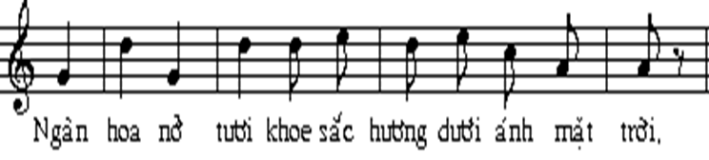
TẬP HÁT TỪNG CÂU
Câu 3

Slide 10
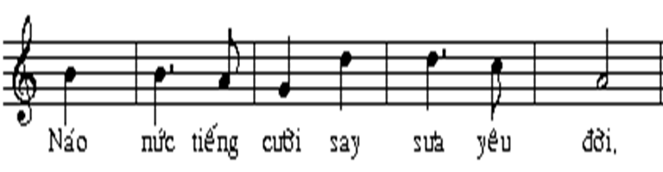
TẬP HÁT TỪNG CÂU
Câu 4

Slide 11
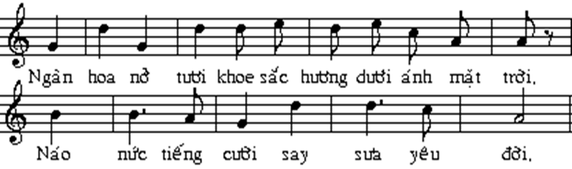
Câu 3 và 4

Slide 12
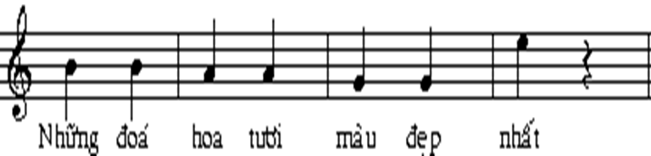
TẬP HÁT TỪNG CÂU
Câu 5

Slide 13
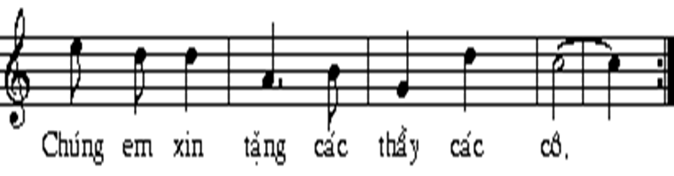
TẬP HÁT TỪNG CÂU
Câu 6

Slide 14
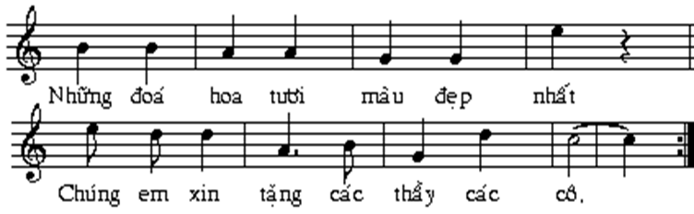
Câu 5 và 6

Slide 15
TẬP HÁT TỪNG CÂU
Câu 1

